Slide 1
Style transfer
Оригинальная статья

Slide 2
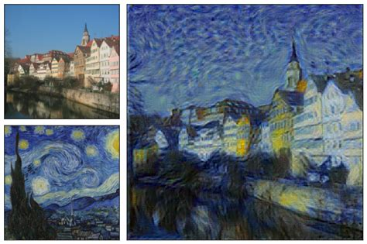
Notes:
Add style transfer without content

Slide 3
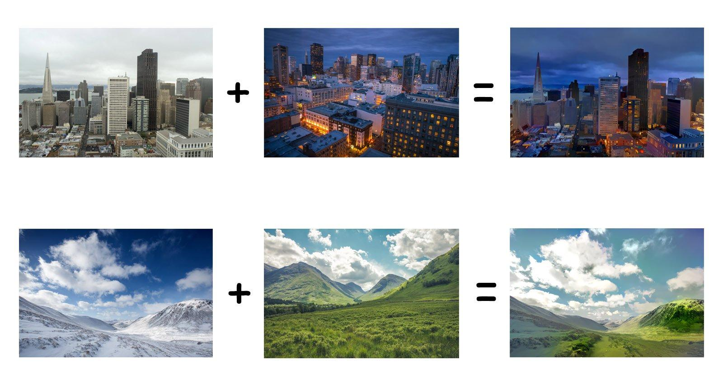
Notes:
Add picture from paper

Slide 4
Как это работает?
Всего есть три картинки:
Input image a.k.a input
Style image a.k.a style
Content image a.k.a content

Slide 5

Как это работает?

Slide 6
Style loss aggregation
style
Input
Content loss
vgg19 layers
vgg19 layers
Style loss
Style loss
Style loss
vgg19 layers
Content loss
Content loss
Content loss
content
Content loss aggregation
Notes:
Improve

Slide 7
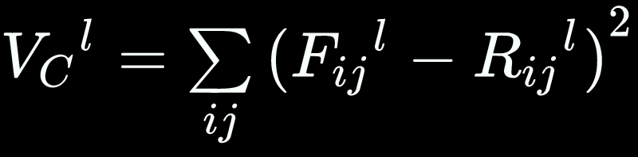


Теперь про loss functions
Кому надо больше математики - вам сюда

Slide 8
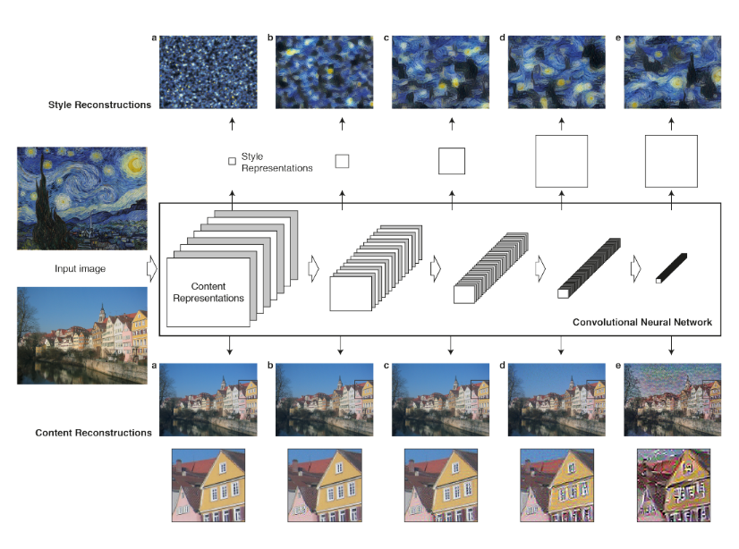

Slide 9
